Slide 1

Архитектуры процессорных систем
Лекция 13. Кэш-память. Виртуальная память
Цикл из 16 лекций о цифровой схемотехнике, способах построения и архитектуре компьютеров

Slide 2
План лекции
Характеристики кэш-памяти
Кэш прямого отображения
Множественно-ассоциативный кэш
Полностью ассоциативный кэш
Алгоритмы замещения данных
Основные оптимизации кэш-памяти
Виртуальная память

Slide 3
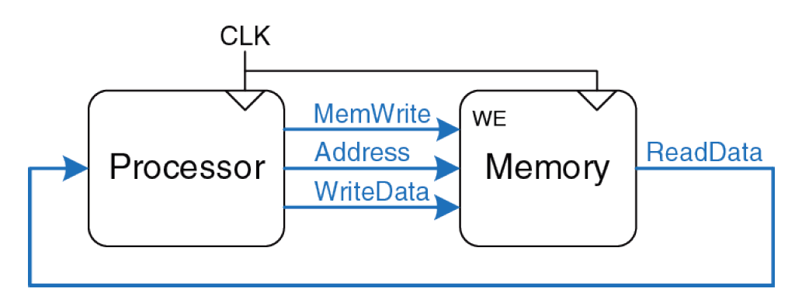
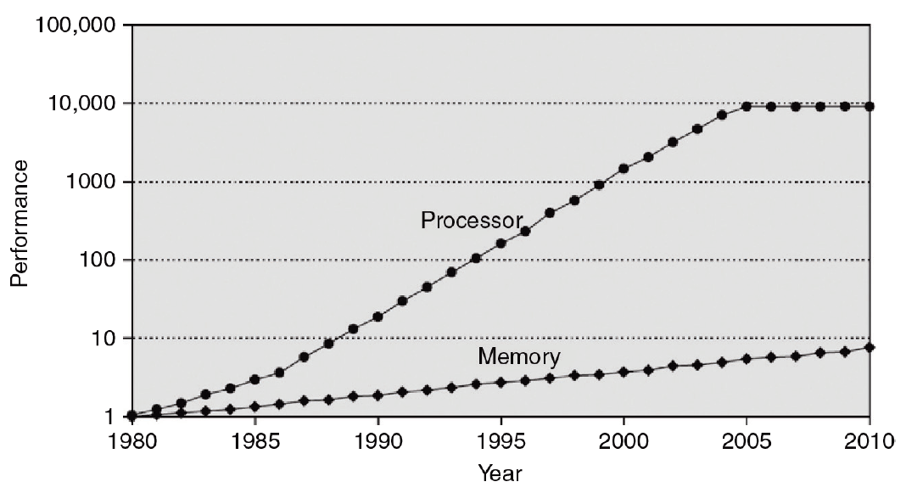
Процессор-память

Slide 4
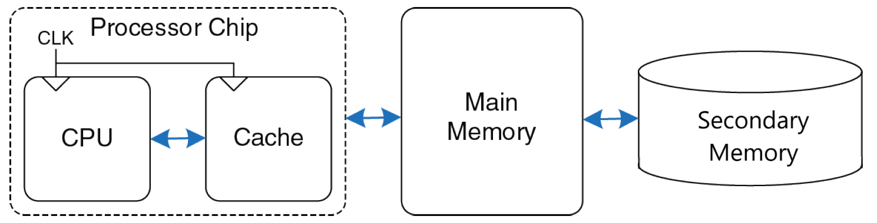
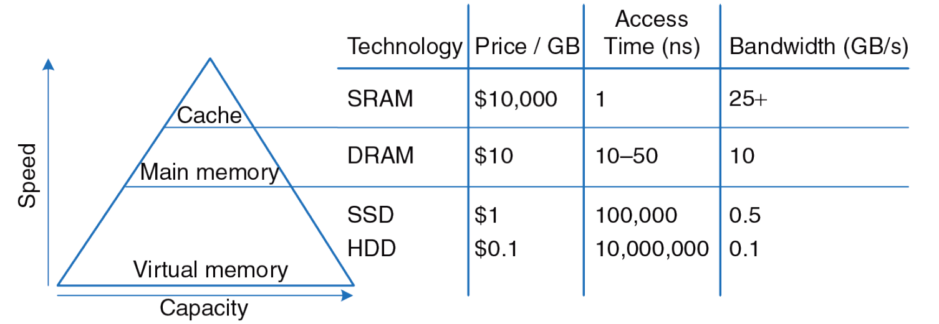
Иерархия памяти

Slide 5
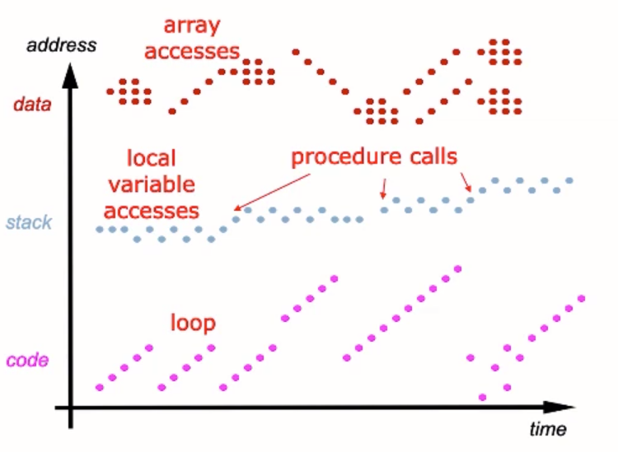
Пространственная и временная локальность данных

Slide 6
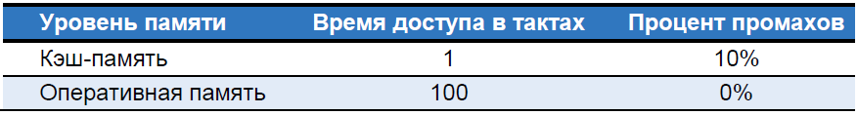
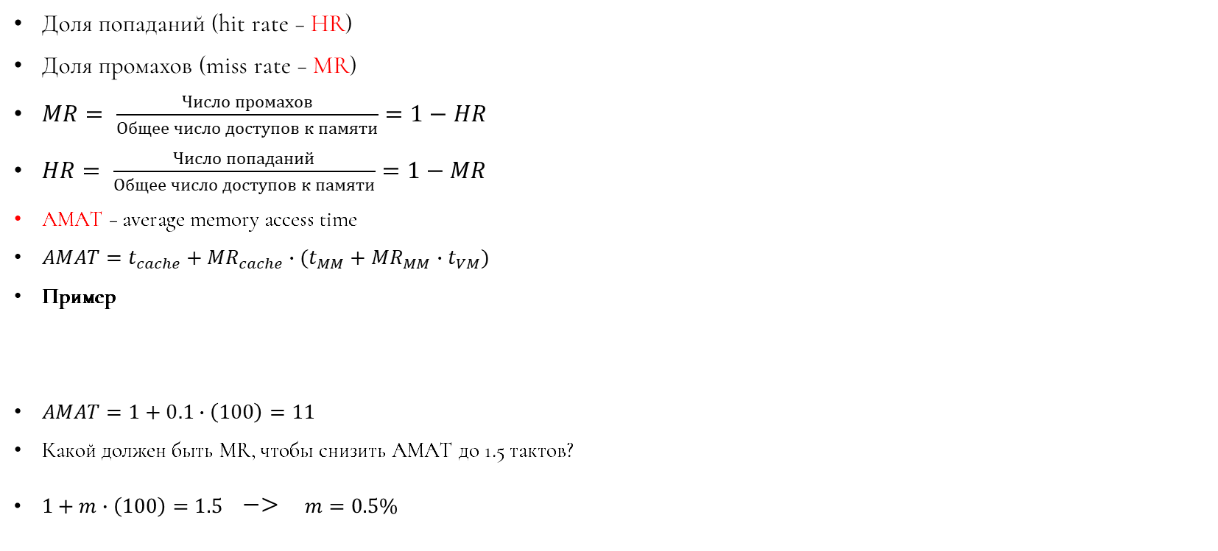
Анализ производительности
Доля попаданий (hit rate – HR)
Доля промахов (miss rate – MR)
$MR= \frac{Число промахов}{Общее число доступов к памяти}=1−HR$
$HR= \frac{Число попаданий}{Общее число доступов к памяти}=1−MR$
AMAT – average memory access time
$AMAT=t_{cache}+{MR}_{cache}∙(t_{MM}+MR_{MM}∙t_{VM})$
Пример
$AMAT=1+0.1∙\left(100\right)=11$
Какой должен быть MR, чтобы снизить AMAT до 1.5 тактов?
$1+m∙\left(100\right)=1.5$ –> $m=0.5\%$

Slide 7
Четыре вопроса по иерархии памяти
Где могут быть размещены данные в кэш-памяти? (Размещение строки)
Как найти данные в кэш-памяти (Идентификация строки)
Какие данные нужно заместить, при заполненной кэш-памяти? (Замещение строки)
Что происходит при записи в кэш-память? (Стратегия записи)

Slide 8
Характеристики кэш-памяти
Ёмкость – C (capacity)
Число наборов – S (set)
Длина строки (блока) – b (block)
Количество строк (блоков) – B = C/b
Степень ассоциативности – N
Кэш состоит из S наборов, каждый из которых содержит одну или несколько строк
Взаимосвязь между адресом в памяти и расположением в кэш называется отображением
Каждый адрес в памяти отображается в один и тот же набор кэша
Кэш прямого отображения – Набор S содержит только одну строку – S = B
Множественно-ассоциативный кэш – Каждый набор S состоит из N строк – S = B/N
Полностью ассоциативный кэш – Имеет только один набор S = 1

Slide 9
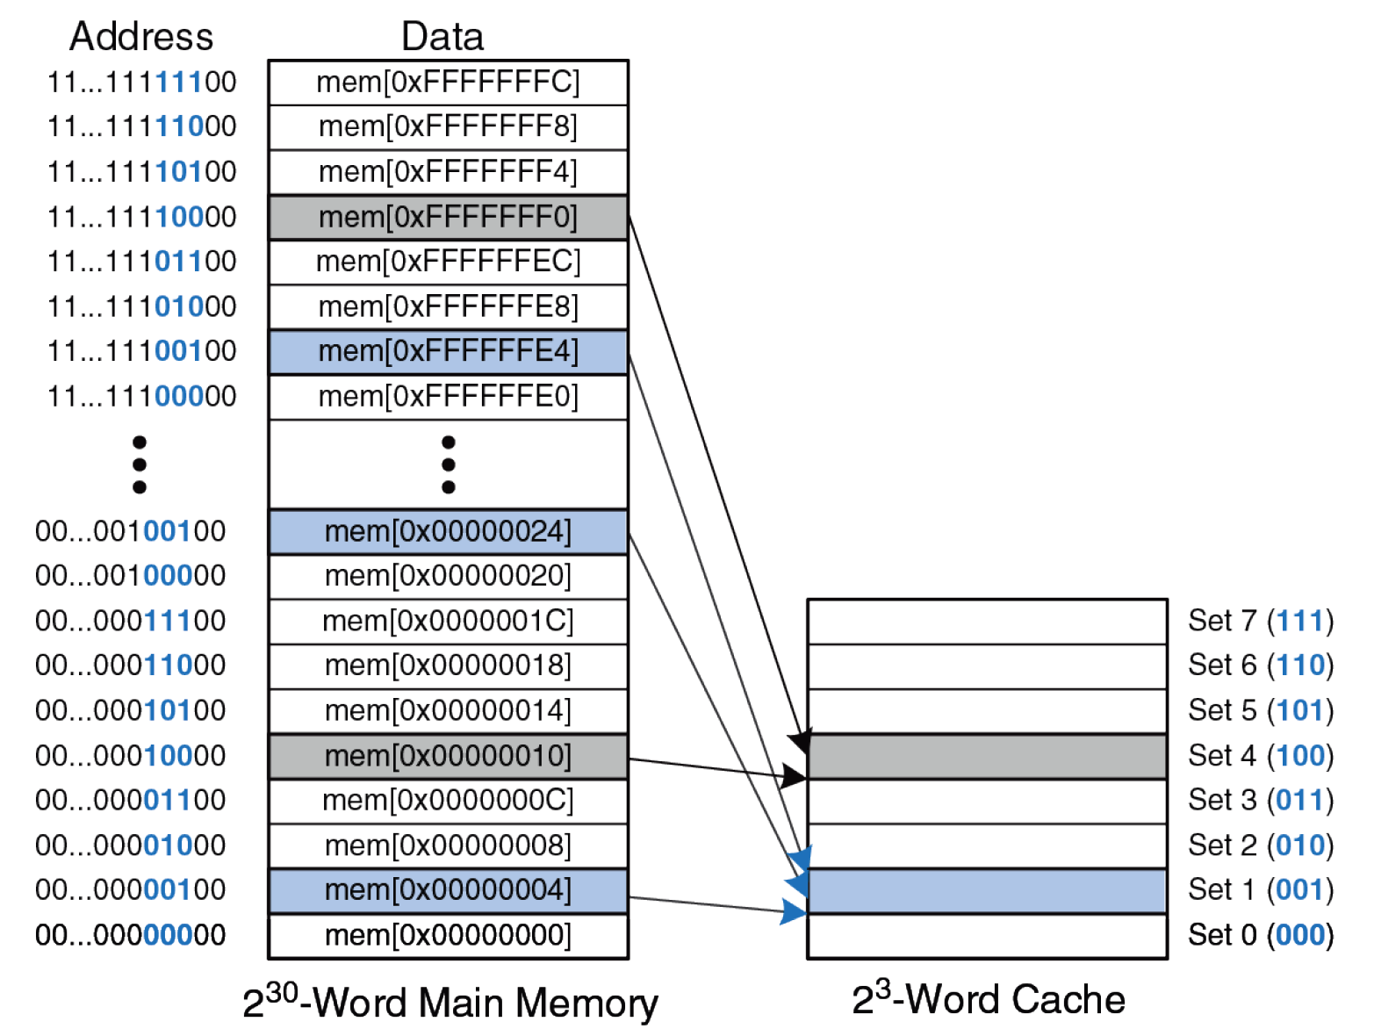
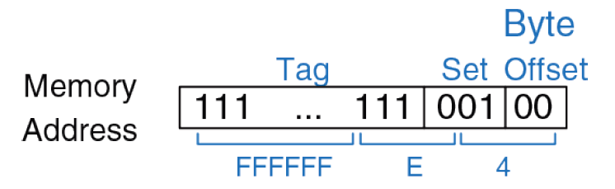
Кэш прямого отображения

Slide 10
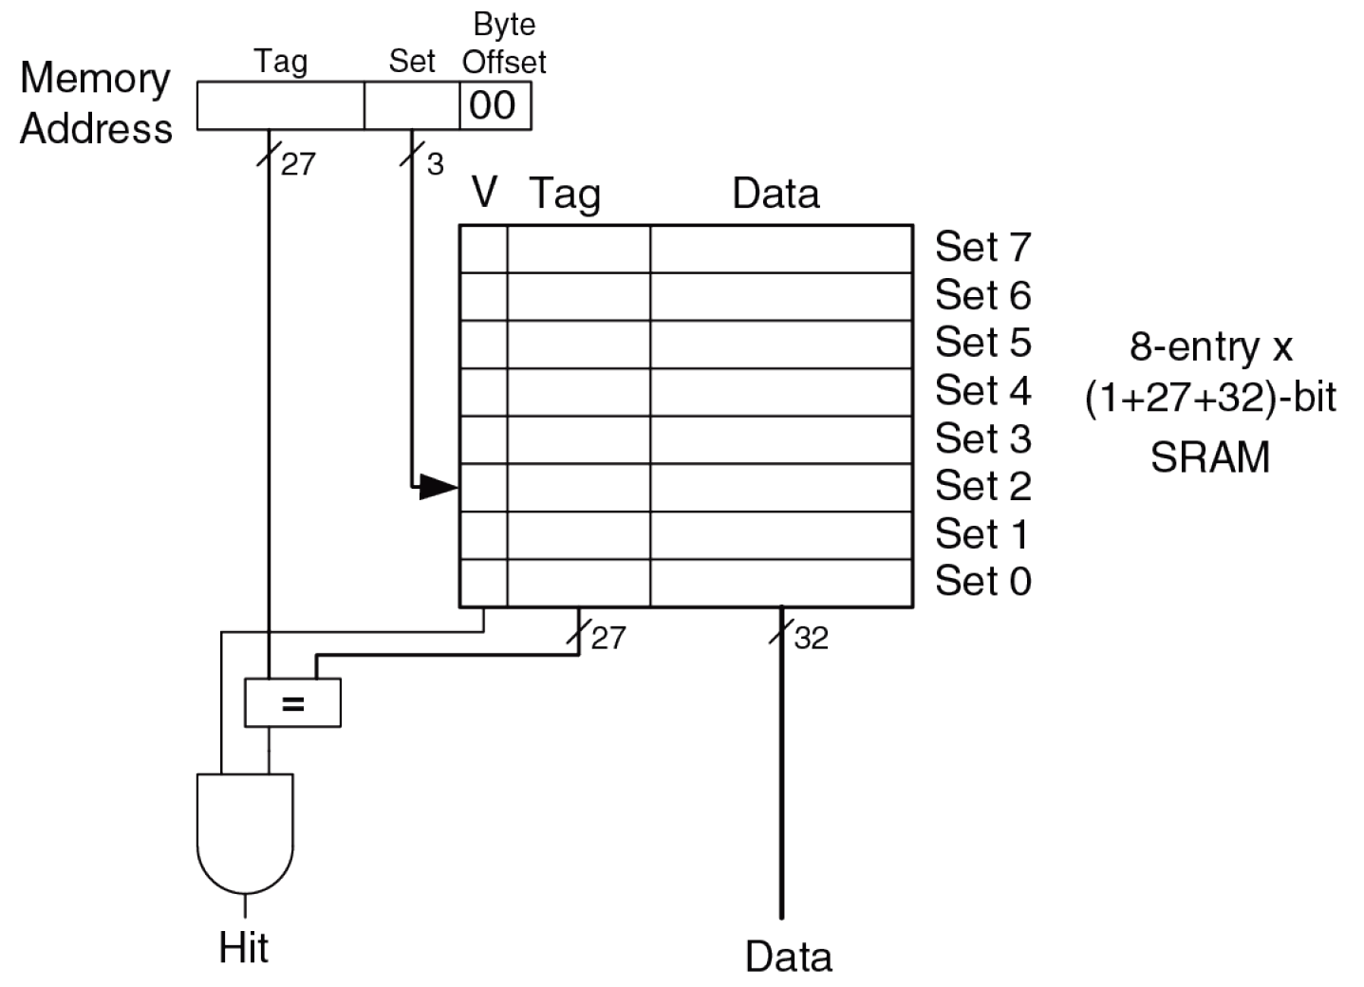
Кэш прямого отображения

Slide 11
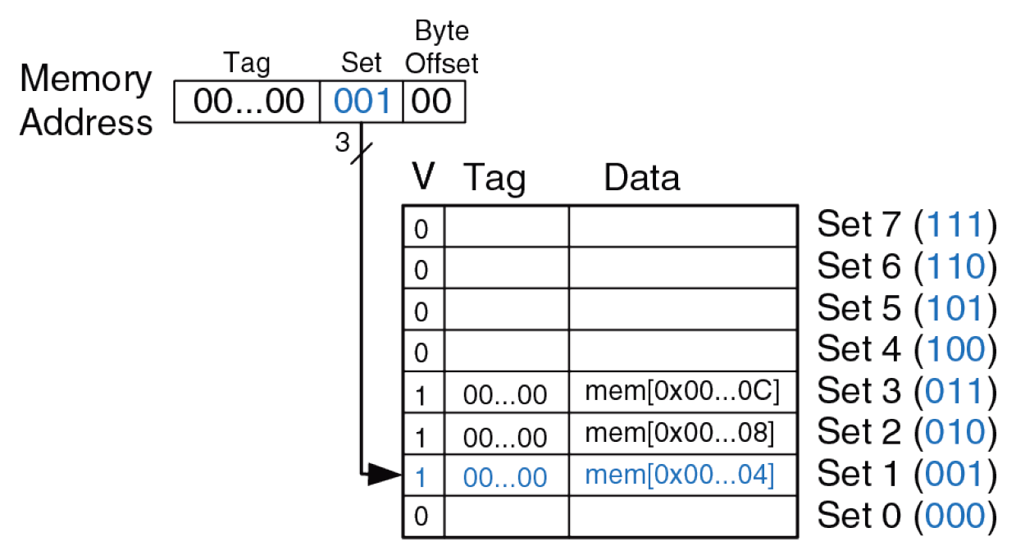
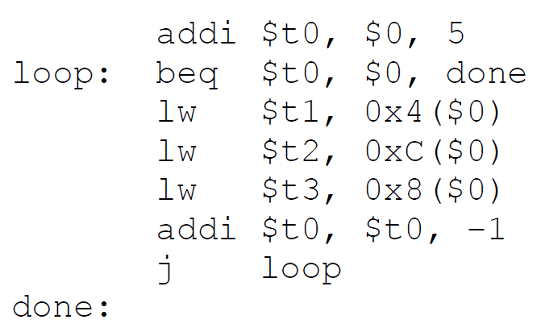
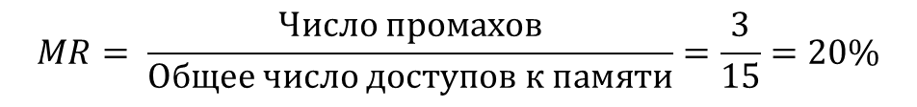
Пример
$$MR= \frac{Число промахов}{Общее число доступов к памяти}=\frac{3}{15}=20\%$$

Slide 12
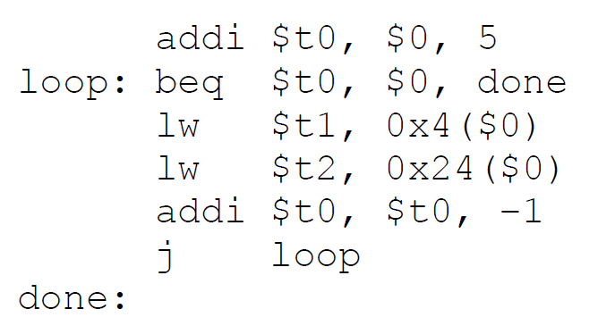
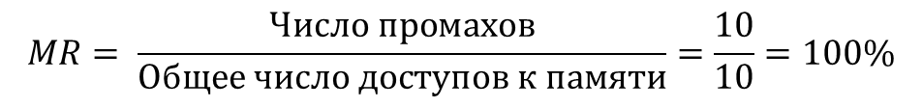
Пример вытеснения (evict)
$$MR= \frac{Число промахов}{Общее число доступов к памяти}=\frac{10}{10}=100\%$$

Slide 13
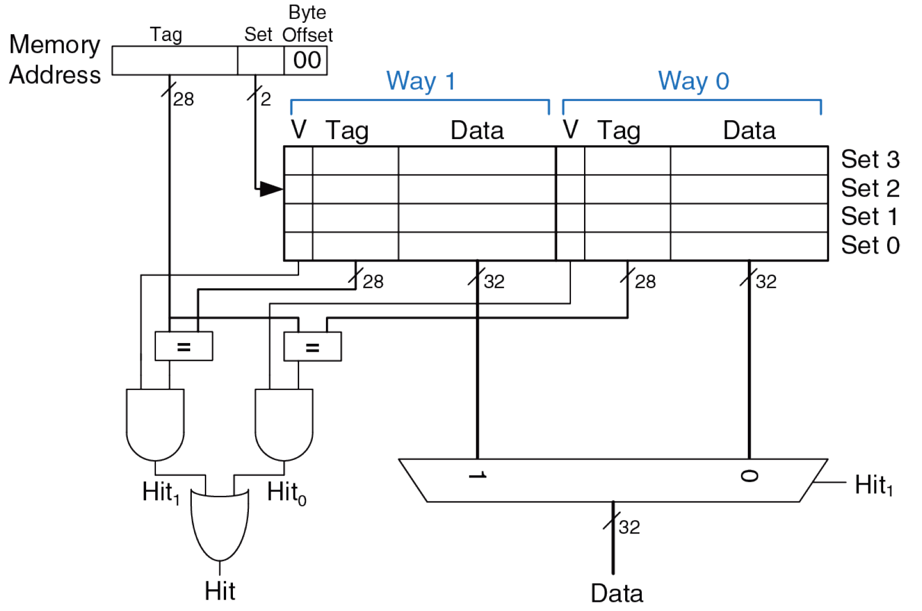
Множественно-ассоциативный кэш

Slide 14
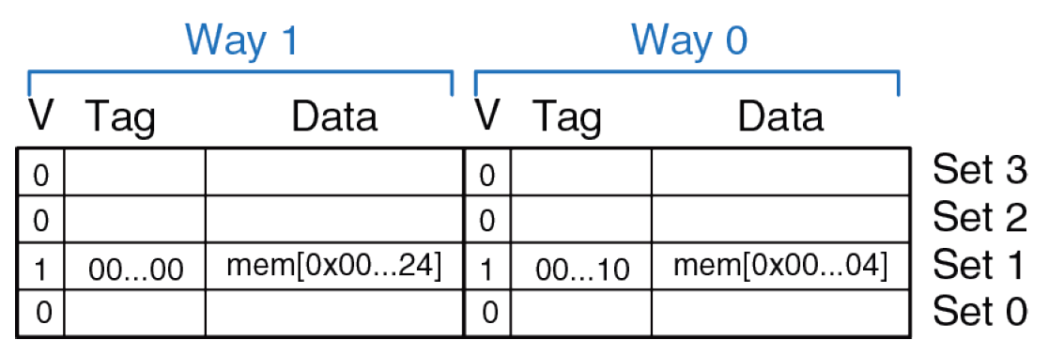
Тот же пример

Slide 15
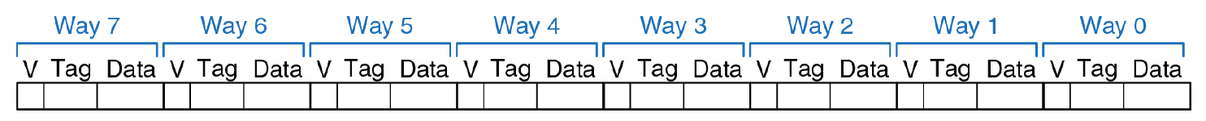
Полностью ассоциативный кэш

Slide 16
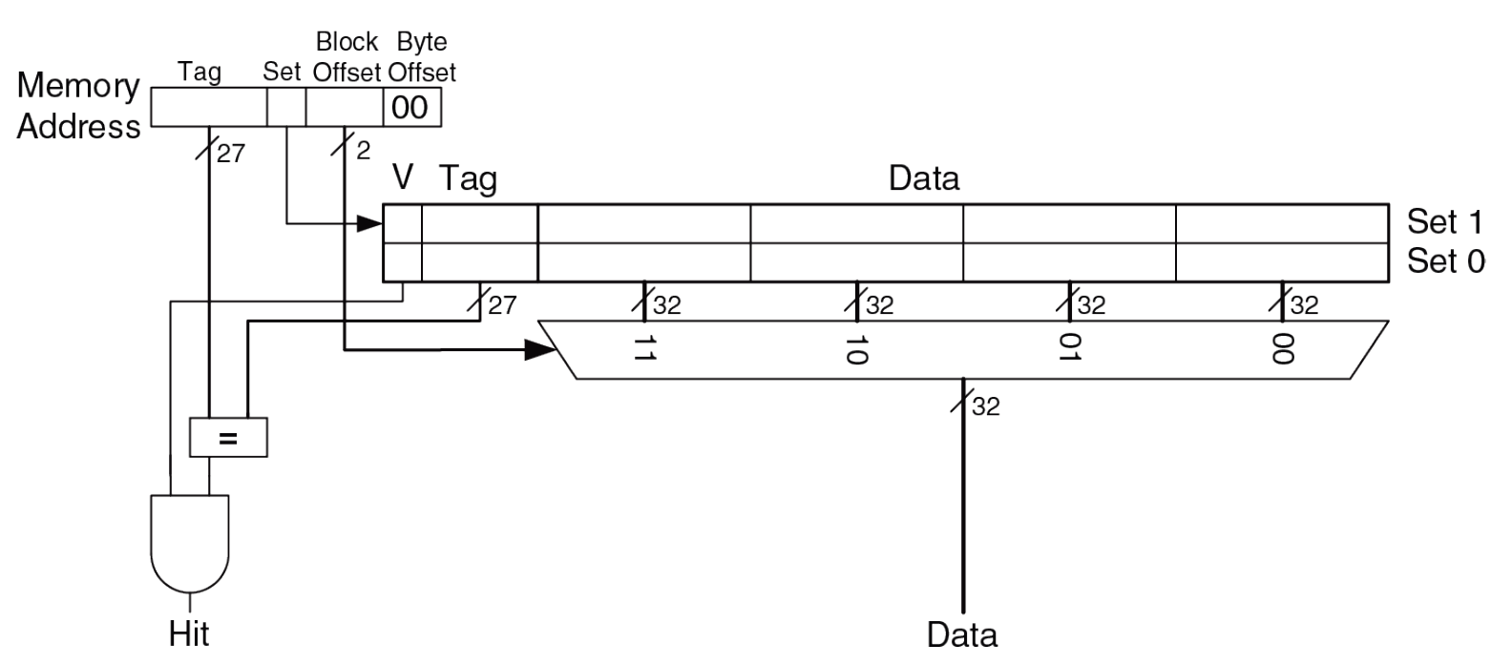
Длина строки

Slide 17
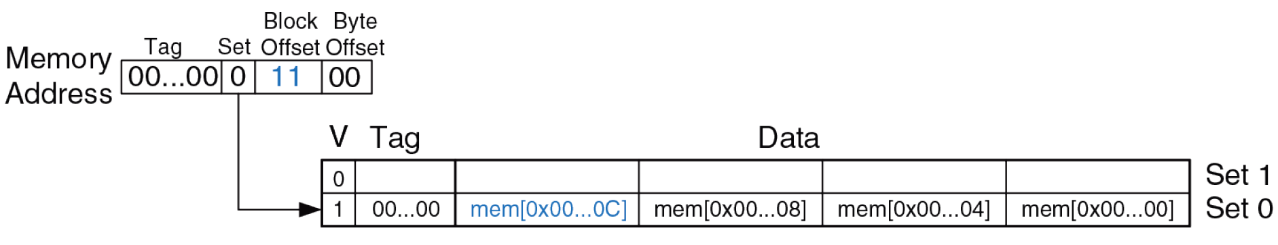
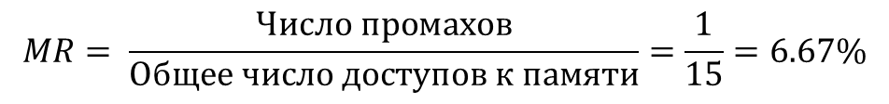
Первый пример
$$MR= \frac{Число промахов}{Общее число доступов к памяти}=\frac{1}{15}=6.67\%$$

Slide 18
Способы организации кэш
Способ организации | Количество секций (N) | Количество наборов (S)
Прямого отображения | 1 | B
Множественно-ассоциативный | 1 < N < B | B/N
Полностью ассоциативный | B | 1

Slide 19
Четыре вопроса по иерархии памяти
Где могут быть размещены данные в кэш-памяти? (Размещение строки)
Как найти данные в кэш-памяти (Идентификация строки)
Какие данные нужно заместить, при заполненной кэш-памяти? (Замещение строки)
Что происходит при записи в кэш-память? (Стратегия записи)

Slide 20
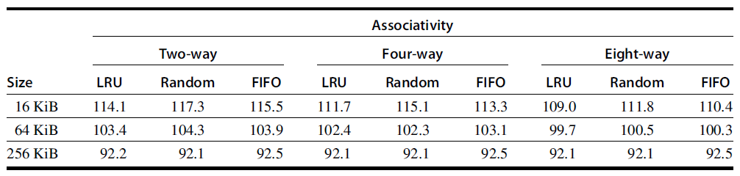
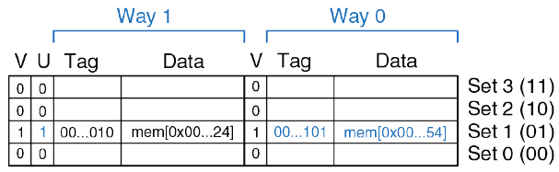
Алгоритмы замещения данных
LRU (Least Recently Used) – наиболее давнего использования +
PLRU (Pseudo-Least Recently Used) – псевдо наиболее давнего использования +/–
FIFO (First In First Out) – замещение в порядке очереди
LFU (Least Frequently Used) – наименее частого использования +
RND (Random Replacement) – замена случайной строки –
CLOCK – циклический список с указателем +

Slide 21
Стратегии чтения и записи в кэш
Стратегии чтения
Чтение с параллельной выборкой (look-aside)
Чтение со сквозным просмотром (look-through)
Стратегии записи
Сквозная запись (write-through)
Сквозная запись с отображением
Сквозная запись без отображения
Буферизированная сквозная запись
Отложенная запись (write-back)
В среднем на 10% эффективнее сквозной записи. Чаще используется

Slide 22
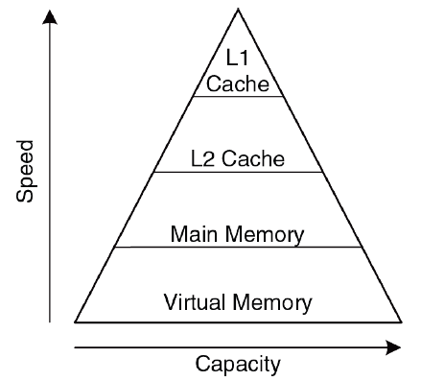
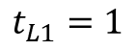
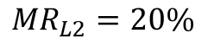
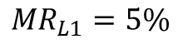
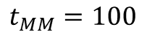
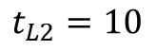
Многоуровневый кэш
Инклюзивный кэш
Эксклюзивный кэш
$$t_{L1}=1$$
$$t_{L2}=10$$
$$t_{MM}=100$$
$${MR}_{L1}=5\%$$
$${MR}_{L2}=20\%$$
$$AMAT=t_{L1}+{MR}_{L1}∙(t_{L2}+MR_{L2}∙t_{MM})$$
$$AMAT=1+0.05∙\left(10+0.2∙100\right)=2.5 такта$$
$$AMAT_{withoutL2}=1+0.05∙\left(100\right)=6 тактов$$

Slide 23
Виды промахов (Three C)
Неизбежные промахи (Compulsory misses)
Промахи из-за недостаточной емкости кэш (Capacity misses)
Промахи из-за конфликтов (Conflict misses)

Slide 24
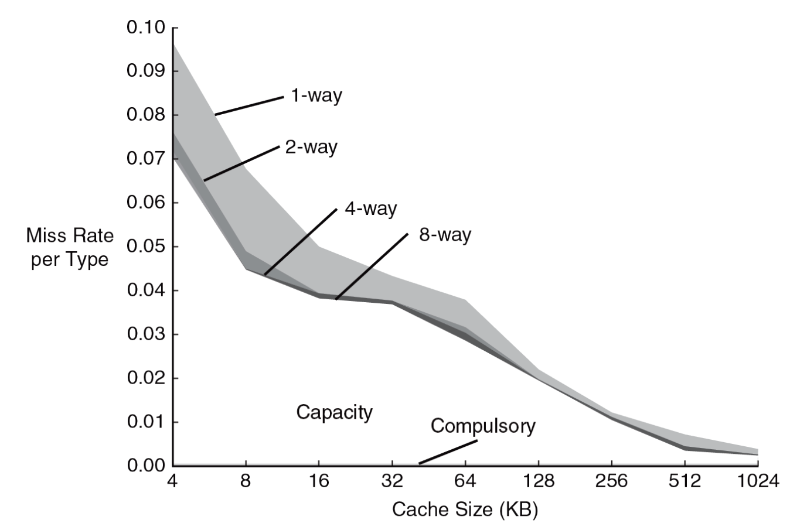
Частота промахов

Slide 25
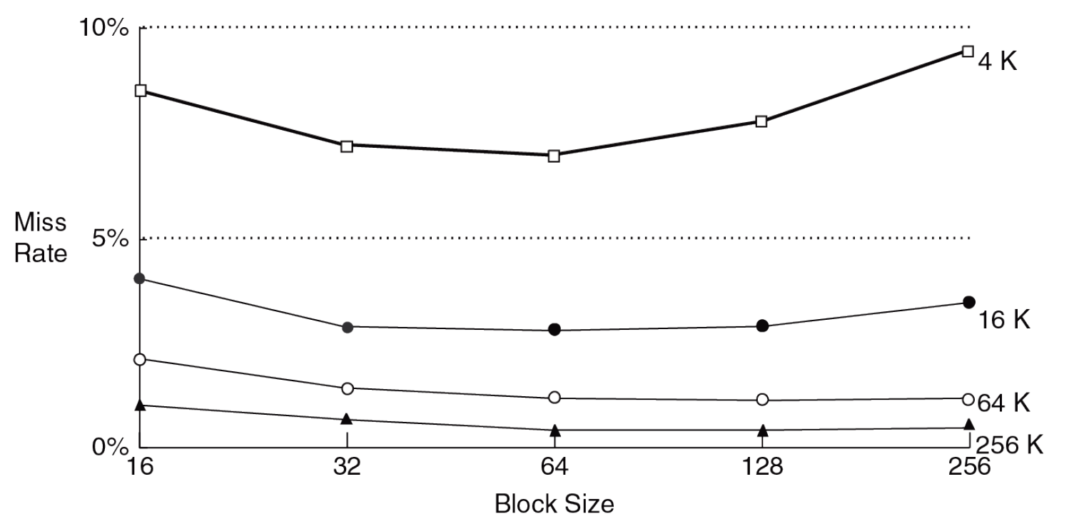
Частота промахов

Slide 26
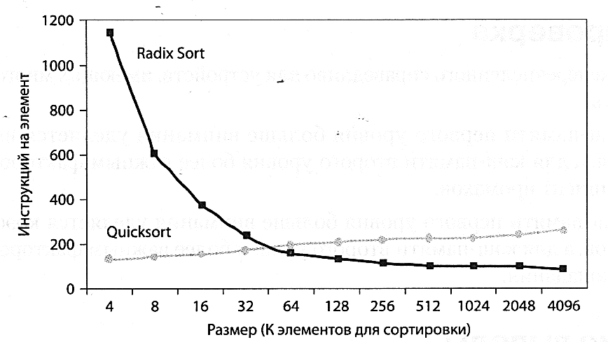
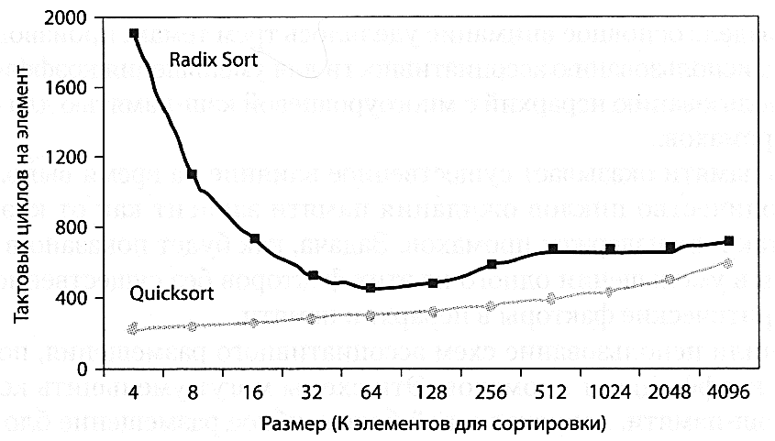
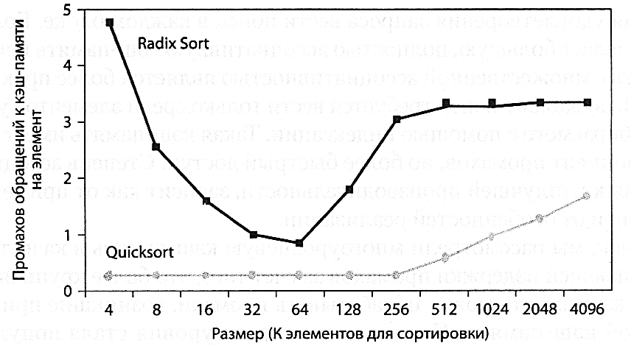
Пример

Slide 27
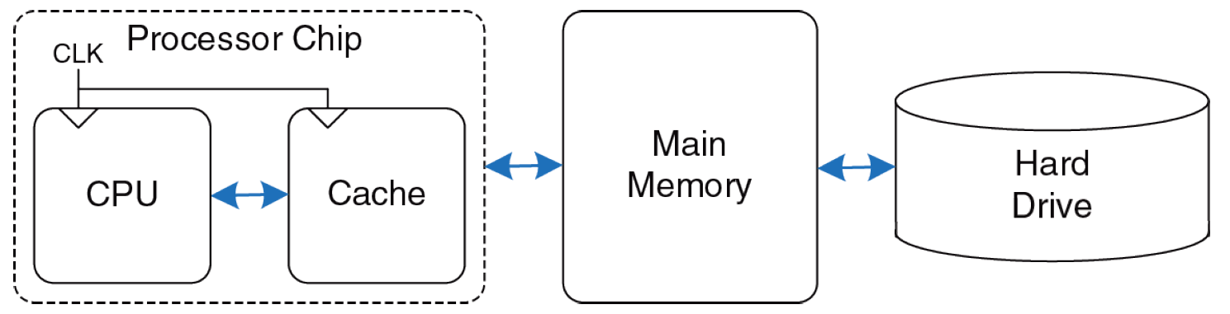
Иерархия памяти

Slide 28
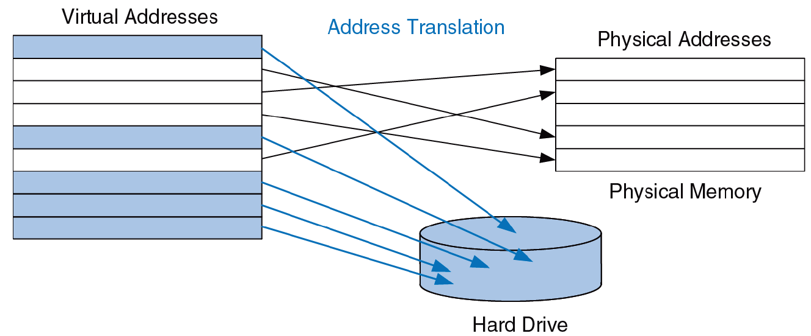
Виртуальная память

Slide 29
Названия адресов
Process
Преобразование адреса
Физическая память (DRAM)
виртуальный
адрес
физический
адрес
Страничная/сегментная организация
Виртуальный адрес
Адрес генерируется процессом
Специфичное приватное адресное пространство процесса
Физический адрес
Адрес используется для доступа к физической памяти
Операционная система определяет отображение виртуальных адресов на физические

Slide 30
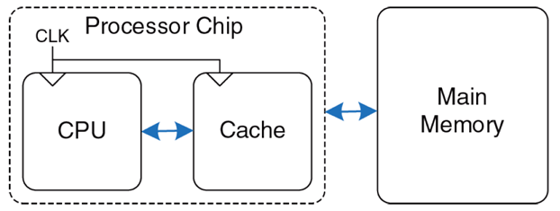
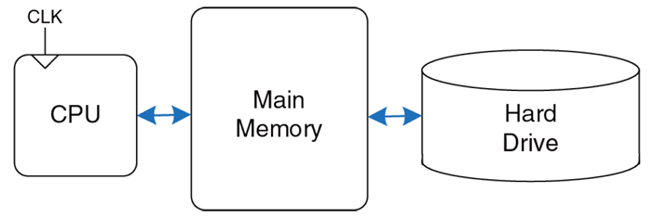
Кэширование vs. Виртуальная память
Кэширование
Запись в кэше
Тэг
Строка кэша (~32 байта)
Доля промахов (1% – 20%)
Попадание в кэш (~1 такта)
Кэш промах (~100 тактов)
Промахи обрабатываются аппаратно
Виртуальная память (страничная)
Страничный кадр
Номер виртуальной страницы
Страница (~4К байта)
Доля страничных сбоев (<0.001%)
Страничное попадание (~100 тактов)
Страничная ошибка (~5М тактов)
Промахи обрабатываются в основном программно

Slide 31
Виртуальная память
Защита и приватность
Каждый процесс использует приватное адресное пространство
Подкачка страниц
Основная память используется как кэш для внешней памяти
Позволяет запускать программы большие, чем основная память
Скрывает разницу в машинных конфигурациях
Цена виртуализации – это трансляция каждого обращения к памяти

Slide 32
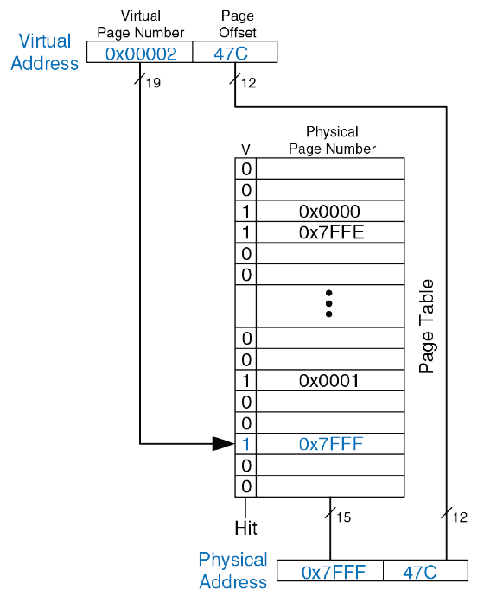
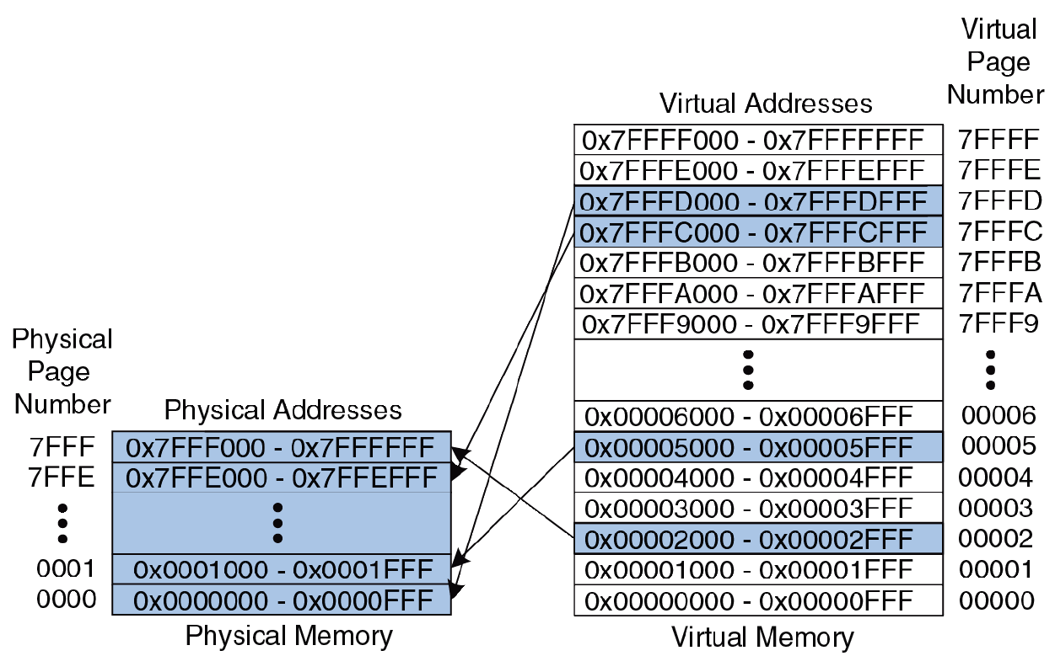
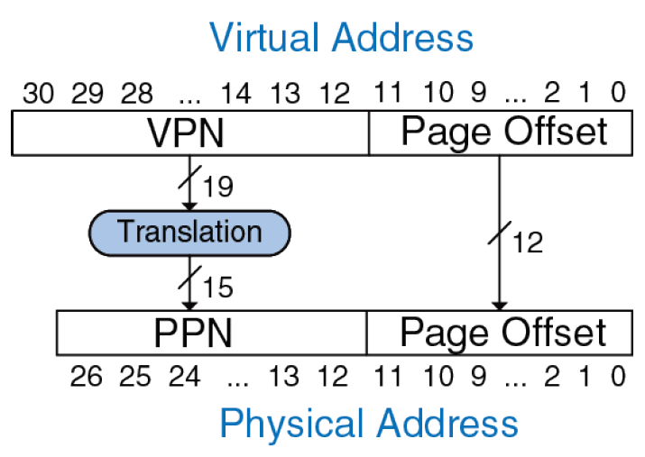
Физические и виртуальные страницы
2 GB
[VA] 0x000024C7
128 MB
[PA] 0x7FFF4C7

Slide 33
Буфер ассоциативной трансляции (TLB)
Проблема
Трансляция адреса – дорогая операция! Каждое обращение к памяти требует обращения к страничной таблице (происходит 2 обращения к основной памяти)
Решение
Кэширование транслированных страниц в специальной памяти Translation Lookaside Buffer
TLB hit → Трансляция происходит за один системный такт
TLB miss → Доступ к страничной таблице для обновления TLB

Slide 34
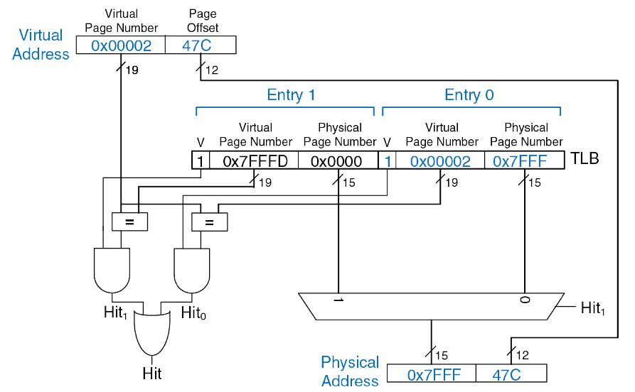
Буфер ассоциативной трансляции (TLB)
[VA] 0x24C7
[VA] 0x5FB0

Slide 35
Использование TLB
TLB имеет 32 – 128 входов, степень ассоциативности 4 – 8
Современные процессоры используют иерархический TLB (например, 128-входовый L1 TLB + 2K-входовый L2 TLB)
Переключение процесса это дорогая операция, потому что нужно очистить TLB
Можно включать ID процесса в TLB, чтобы избежать очищения
Промах TLB вызывает обращение к страничной таблице (основная память). Если страница находится в основной памяти, то происходит преобразование VPN → PPN и обновление TLB. В противном случае произойдет страничный сбой
Страничный сбой всегда обрабатывается программно
Обход страничной таблицы обычно осуществляется аппаратно с использованием MMU (memory management unit)
RISC-V, x86 реализуют страничную таблицу аппаратно

Slide 36
Стратегии замещения страниц
Подобны стратегиям замещения в кэш-памяти
Подсистема виртуальной памяти использует стратегию обратной записи (write-back)
Для поддержания работы в таблице страниц используется дополнительное поле D (dirty bit)
Стратегия вытеснения редко используемых страниц (LRU)
Для поддержания работы в таблице страниц используется дополнительное поле U (use bit), которое периодически сбрасывается

Slide 37
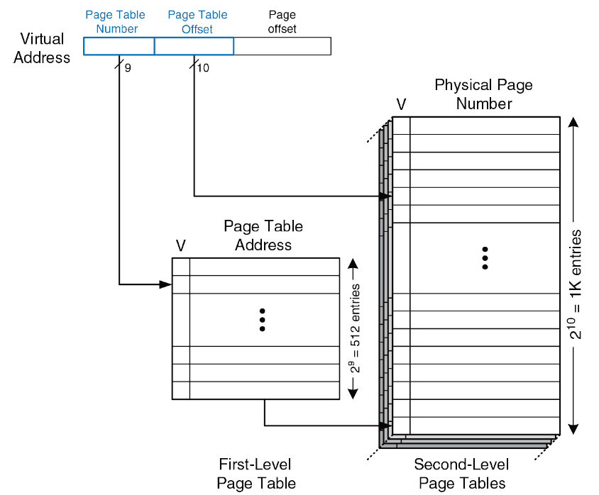
Многоуровневые таблицы страниц

Slide 38
Приватное адресное пространство
Физическая память
Proc 1
VA1
Страницы
ОС
Страничные таблицы
Proc 2
VA1
Proc 3
VA1
Каждый процесс имеет собственную страничную таблицу
Страничная таблица включает в себя все страницы процесса
Страничные таблицы позволяют хранить страницы процесса не непрерывно

Slide 39
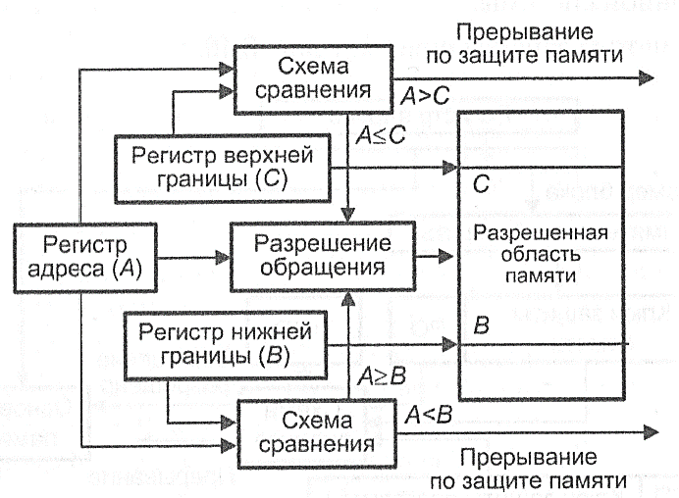
Метод граничных регистров

Slide 40
Виртуальная память
Выгода использования виртуальной памяти
Защита и приватность: изолированное адресное пространство для процессов
Страничная организация позволяет использовать основную память как кэш для внешней
Сегментация: адресное пространство каждого процесса представляется непрерывным сегментом в физической памяти
Прост в реализации за счет использования граничных регистров
Имеет проблемы фрагментации памяти
Страничная организация: каждый процесс использует адресное пространство реализованное в многоуровневой таблице. Страничная таблица отображает виртуальные адреса на физические
Отсутствует фрагментация
Страницы могут храниться в основной или внешней памяти
Требует обращения к страничной таблице при каждом обращении к памяти
TLB делает страничную организацию более эффективной

Slide 41
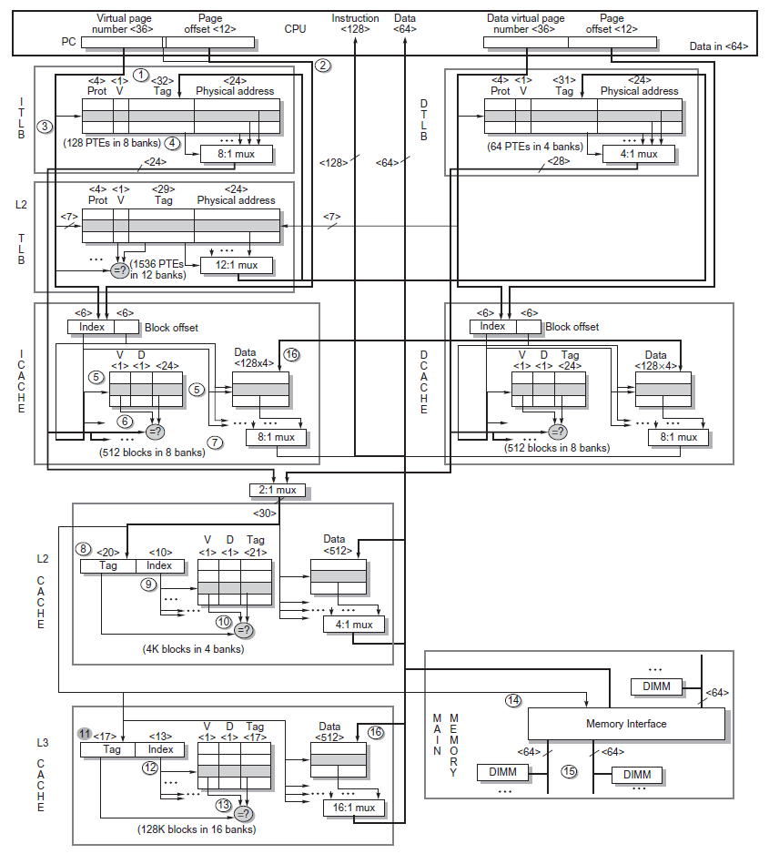
Иерархия памяти Core i7

